Slide 1


盒子模型
主讲人：kerwin

Slide 2
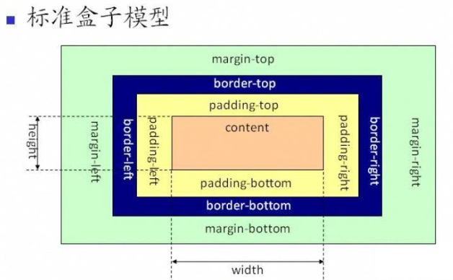
1-盒子模型
01
盒模型是css布局的基石，它规定了网页元素如何显示以及元素间相互关系。css定义所有的元素都可以拥有像盒子一样的外形和平面空间，即都包含边框、边界、补白、内容区，这就是盒模型。

Slide 3
1-盒子模型
01
Padding属性
1、padding的使用方法（内间距）当分析一个缝隙相对于当前容器来说是里面的时候，就用padding。
填充：padding,在设定页面中一个元素内容到元素的边缘(边框) 之间的距离。 也称补白。
用法：
1）用来调整内容在容器中的位置关系
2）padding值是额外加在元素原有大小之上的，如想保证元素大小不变，需从元素宽或高上减掉后添加的padding属性值

Slide 4
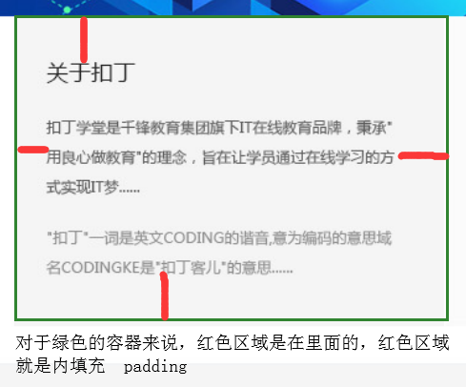
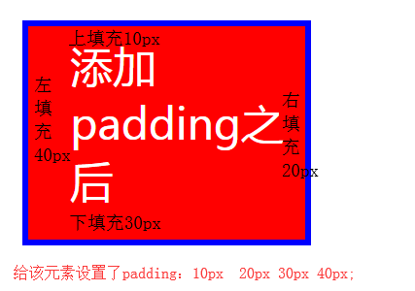
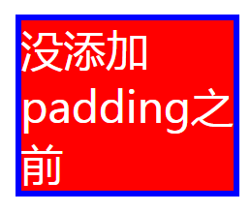
1-盒子模型
01
Padding属性

Slide 5
1-盒子模型
01
Padding属性
属性值的4种方式：
四个值：上 右 下 左 {padding:0px 0px 0px 40px;}
三个值：上 左右 下 {padding:10px 20px 30px ;}
二个值：上下 左右 {padding:10px 20px ;}
一个值：四个方向 padding:2px;/*定义元素四周填充为2px*/
说明：可单独设置一方向填充，如：上方向padding-top:10px; 右方向padding-right:10px; 下方向padding-bottom:10px; 左方向padding-left:10px;

Slide 6
1-盒子模型
01
Border属性
border:边框宽度 边框风格 边框颜色;
边框宽度：border-width:
边框颜色：border-color:
边框样式：border-style:solid(实线)/dashed(虚线)dotted(点划线)double(双线)
简写：border：30px solid blue; 参数的顺序可以随意调换
单边框设置：上边框 border-top：30px blue solid; 下 border-bottom 左 border-left 右 border-right

Slide 7
1-盒子模型
01
Margin属性
2、margin的使用方法
边界：margin,在元素外边的空白区域，被称为边距。
margin-left:左边界 margin-right:右边界 margin-top:上边界 margin-bottom:下边界
属性值的4种方式：margin可以给负数
四个值：上 右 下 左 三个值：上 左右 下 二个值：上下 左右
一个值：四个方向 margin:2px;/*定义元素四边边界为2px*/
margin:0 auto;/*一个有宽度的元素在浏览器中横向居中。*/

Slide 8
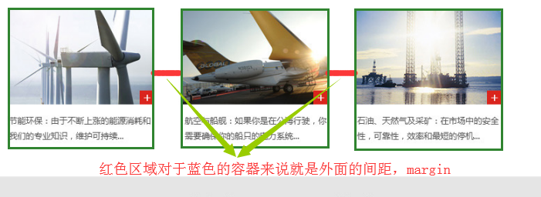
1-盒子模型
01
Margin属性

Slide 9
Thank you
谢谢观看

